Slide 1

LẬP TRÌNH NODEJS
Chương 2: Giới thiệu các Module trong Nodejs

Slide 2
Nội dung bài học
01
02
03
Tổng quan về Module và Module Wrapper Function
Path Module
Operating System Module
05
06
04
File System Module
Event Module
Http Module

Slide 3
01.
Tổng quan về Module và Module Wrapper Function

Slide 4
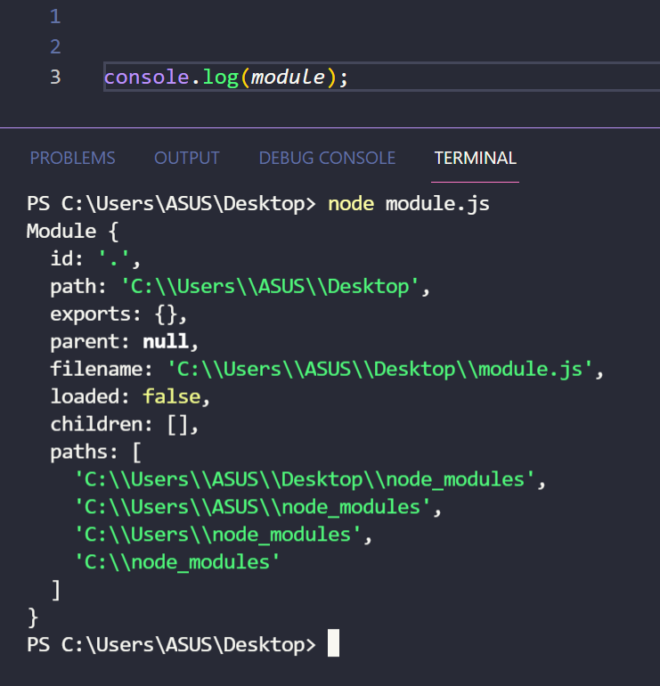
Tổng quan về Module
"Node.js sử dụng kiến trúc Module để đơn giản hóa việc tạo ra các ứng dụng phức tạp. Module là giống như các thư viện trong C, C#, Java, … Mỗi module chứa một tập các hàm chức năng có liên quan đến một "đối tượng" của Module.“
"Các module được giữ tách biệt riêng với nhau, tách riêng với code base, khi nào cần sử dụng những cái nào thì gọi chúng ra và kết hợp lại với nhau tùy logic xử lý của bạn.“
Tóm lại, trong NodeJS, có thể xem là một file là một module, các module không thể đọc biến và hàm từ module khác nếu không được export ra từ module đó.

Slide 5
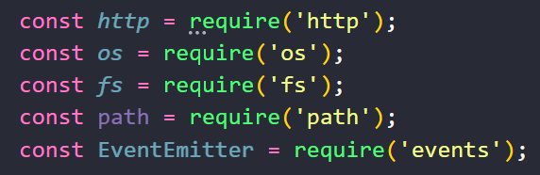


Built-in Modules và External Modules
NodeJS có những module được tích hợp sẵn (built-in modules) và bạn có thể gọi ra và sử dụng bất cứ lúc nào.
Ngoài những module được tích hợp sẵn, NodeJS còn có một hệ sinh thái khổng lồ các module mã nguồn mở được xây dựng bởi cộng đồng.
Chúng ta có thể cài đặt được các module bên ngoài này thông qua NPM và hoặc Yarn.
Nên ưu tiên dùng yarn vì nó có nhiều ưu điểm và tính năng tốt hơn npm.
Bạn có thể tìm hiểu về toàn bộ module trong NodeJS tại:
https://www.w3schools.com/nodejs/ref_modules.asp
https://yarnpkg.com/
https://npmjs.com/

Slide 6
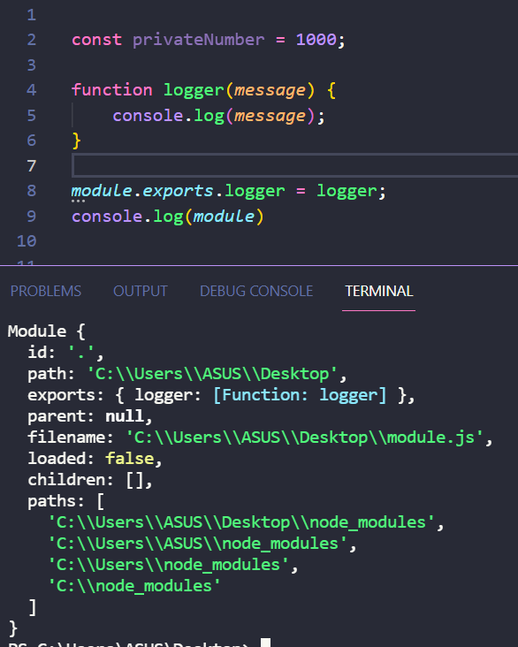
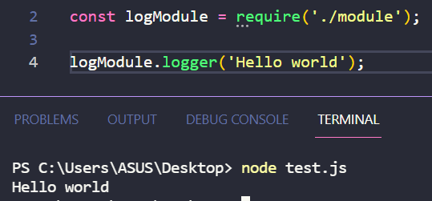
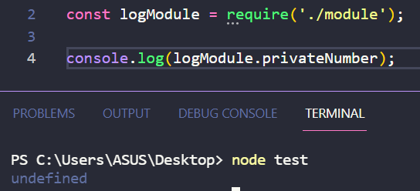
Tự tạo một module
Trong ví dụ này, ta sẽ ra một module có chức năng console.log() ra một message.
Những function, biến, ... bạn muốn các module khác sử dụng được thì phải sử dụng từ khóa exports.
Những thứ không được export ra thì những module khác sẽ không gọi được

Slide 7
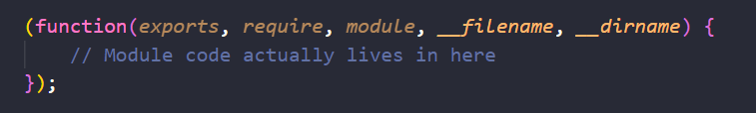
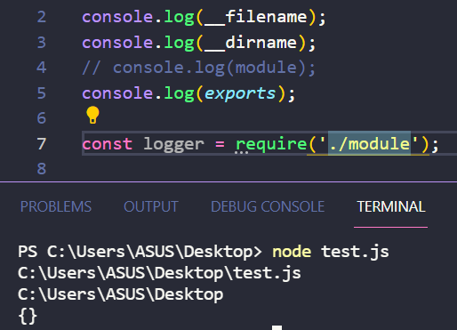
Module Wrapper Function
Khi bạn chạy một chương trình, NodeJS sẽ không biên dịch trực tiếp mà sẽ luôn luôn bọc code của bạn vào Module Wrapper Function.
Điều này sẽ giúp NodeJS định nghĩa được các const, let, var trong phạm vi module thay vì global.
Ngoài ra, nó còn cung cấp một số global object như:
module, exports để bạn export hàm, biến,.. từ module này ra ngoài.
__filename và __dirname để chứa đường dẫn tới tệp hiện tại.

Slide 8
02.
Path Module

Slide 9
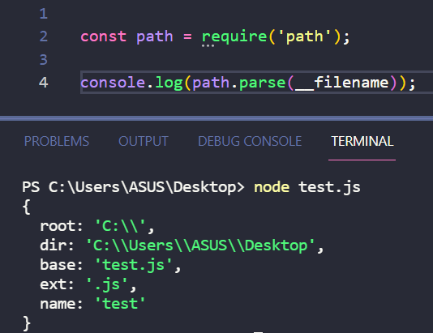
Path module
Path module cung cấp các phương thức để làm việc với đường dẫn tệp và thư mục.
Hoạt động mặc định của path module phụ thuộc vào hệ điều hành mà NodeJS đang chạy.
Tham khảo thêm các phương thức của path module tại :
https://nodejs.org/api/path.html#path

Slide 10
Một số hàm cơ bản
Lấy tên file - path.basename(path[, ext]) => Vd: path.basename('public/image/foo.png', '.png');
Lấy đường dẫn folder của file - path.dirname(path) => Vd: path.dirname('/public/demo/foo/logo.png');
Lấy phần đuôi mở rộng của file - path.extname(path) => Vd: path.extname('index.html');
Kiểm tra đường dẫn tuyệt đối - path.isAbsolute(path) => Vd: path.isAbsolute('/foo/bar');
Nối các tham số thành một đường dẫn - path.join([path1][, path2][, ...])
=> Vd: path.join('/foo', 'bar', 'baz/asdf', 'quux', '..')
Chuyển path thành một object - path.parse(path) => Vd: path.parse('C:\\path\\dir\\index.html');
Chuyển đường dẫn thành mảng dựa vào ký tự phân cách - path.sep
=> Vd: 'foo\\bar\\baz'.split(path.sep);
Chạy một tập lệnh di chuyển cd - path.resolve([from ...], to)
=> Vd: path.resolve('foo/bar', '/tmp/file/', '..', 'a/../subfile');

Slide 11
03.
Operating System Module

Slide 12
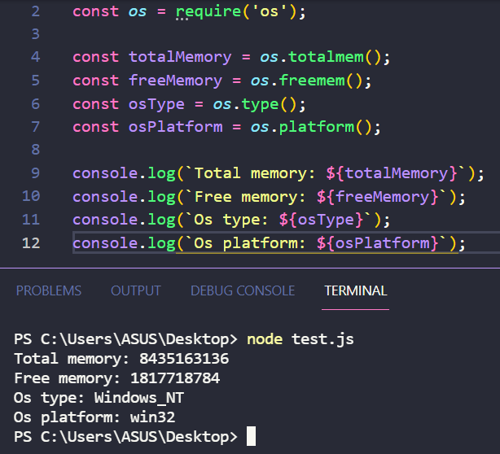
OS module
OS module cung cấp các phương thức và thuộc tính liên quan đến đến hệ điều hành.
Tham khảo thêm các phương thức của os module tại :
https://nodejs.org/api/os.html
https://viettuts.vn/nodejs/os-module-trong-nodejs

Slide 13
Một số phương thức của OS module
os.tmpdir() => Trả về thư mục mặc định cho các file tạm thời
os.hostname() =>> Trả về hostname của Hệ điều hành.
os.type() => Trả về tên của Hệ điều hành.
os.platform() => Trả về nền tảng của Hệ điều hành.
os.arch() => Trả về cấu trúc CPU của Hệ điều hành.
os.totalmem() => Trả về tổng dung lượng bộ nhớ (đơn vị byte).
os.freemem() => Trả về tổng dung lượng bộ nhớ chưa dùng đến (đơn vị byte).
os.cpus() => Trả về mảng đối tượng chứa thông tin về CPU/core: model, speed (giá trị MHz), và thời gian.
os.networkInterfaces() => Lấy danh sách các Network Interface.

Slide 14
04.
File System Module

Slide 15
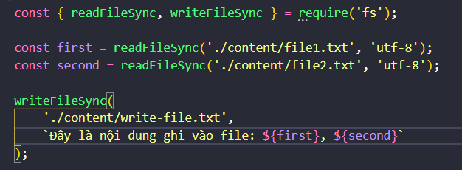
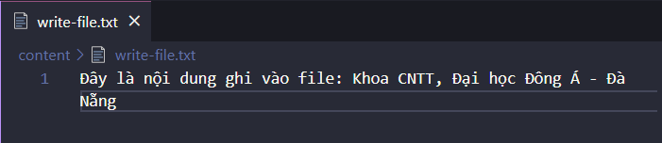
File System module
Fs (file system) module cho phép tương tác với các file/folder hệ thống theo chuẩn POSIX.
POSIX là 1 chuẩn hệ điều hành biến thể của HĐH Unix được định ra bởi IEEE Computer Society để duy trì tính tương thích giữa các hệ điều hành.
Mỗi phương thức của FS Module đều có 2 kiểu là đồng bộ và bất đồng bộ.
Việc sử dụng các phương thức bất đồng bộ tốt hơn so với đồng bộ, vì nó không cản trở quá trình thực thi của các câu lệnh phía dưới.

Slide 16
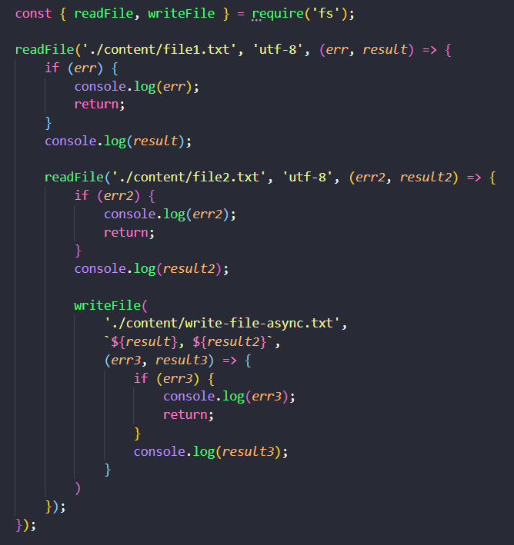
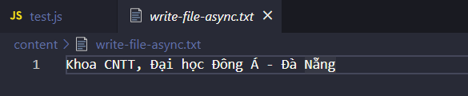
File System module
Tham khảo thêm các phương thức của fs module tại :
https://nodejs.org/api/fs.html

Slide 17
05.
Event Module

Slide 18
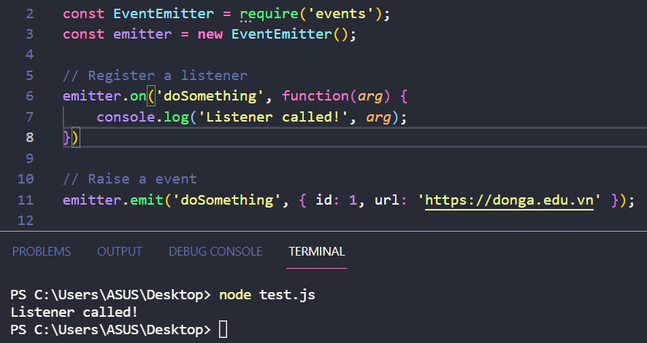
Event Module
Rất nhiều đối tượng có thể thực thi một sự kiện trong NodeJS đều là một thể hiện của class EventEmitter trong events module. Do đó, đây là một module quan trọng.
Hàm emitter.on() cho phép đăng ký một sự kiện bao gồm nhiều hàm phía bên trong nó.
Hàm emitter.emit() sẽ phát ra một lời gọi sự kiện, khi đó emitter.on() có tên sự kiện tương ứng sẽ được gọi và thực thi các hàm được khai báo bên trong. Có thể truyền tham số khi gọi event.

Slide 19
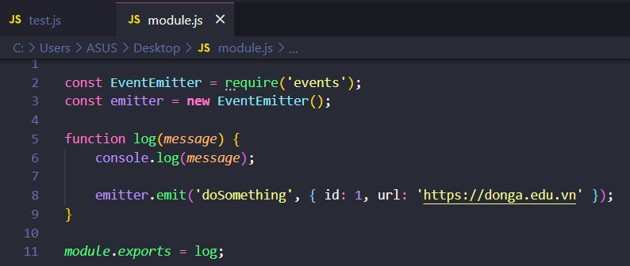
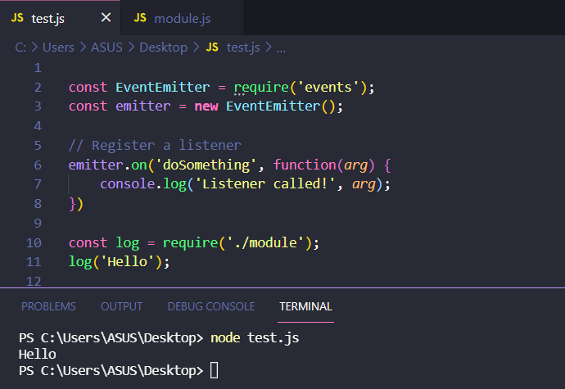
Event Module
EventEmitter là một class, và emitter là một object – thực thể cụ thể tạo nên từ class đó.
Bạn không thể xử lí trực tiếp sự kiện trên nhiều module (xem ví dụ), do mỗi file có một emitter riêng, chúng không tương tác với nhau. Chúng chỉ có thể đăng ký event và xử lí event đó trong chính module đó.
Làm sao để giải quyết vấn đề này?

Slide 20
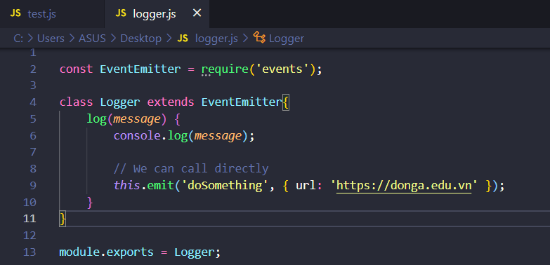
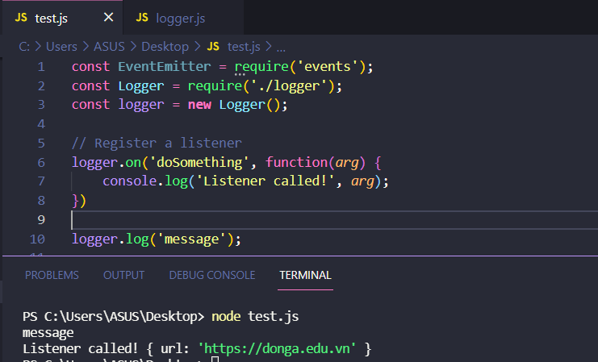
Extending EventEmitter
Tạo ra một class kế thừa từ EventEmitter sẽ là giải pháp hữu hiệu cho trường hợp này.
Class này sẽ chứa các function và bạn có thể emit một sự kiện ngay trong function đó. Khi function có chứa event được emit thì bạn có thể bắt và xử lí nó ngay trong chính module của mình.

Slide 21
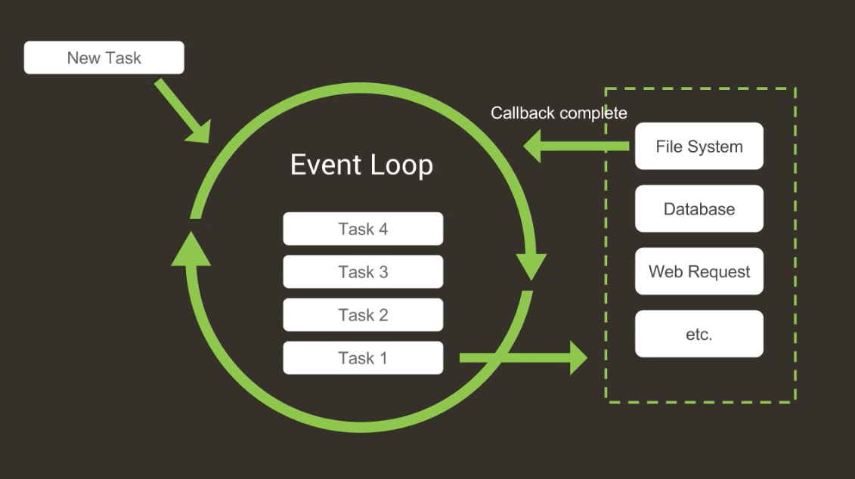
Event Loop
NodeJS là môi trường xử lí đơn luồng theo kiểu bất đồng bộ.
Khi nhận được 1 công việc (đọc file chẳng hạn), thay vì chờ hệ điều hành đọc file và trả về dữ liệu, nó sẽ đưa công việc đó vào hàng đợi (event queue), và đưa ra một lời gọi bất đồng bộ.
Mỗi lời gọi bất đồng bộ sẽ được đăng kí 1 hàm xử lý sau đó gọi là callback, hàm callback sẽ không được thực hiện trực tiếp mà sẽ được đẩy vào callback queue và đợi cho đến khi event loop đẩy nó vào main thread của V8 để xử lí.

Slide 22
05.
Http Module

Slide 23
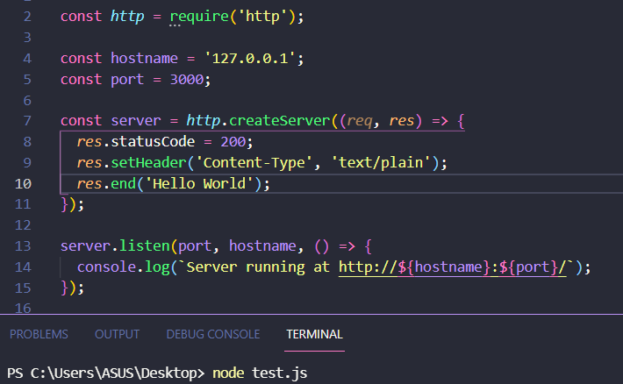
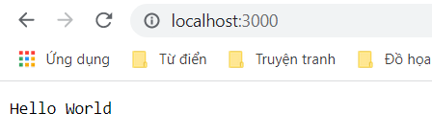
HTTP Module
Http module là một module cực kỳ mạnh để tạo các ứng dụng mạng như web server hoặc backend services cho client như React, Angular, Vue, Jquery,… hoặc cho các ứng dụng mobile.
Chúng ta sẽ tạo thử một server NodeJS đơn giản với http module.
Sau khi chạy chương trình hãy mở trình duyệt lên và truy cập vào http://localhost:3000/ bạn sẽ có server NodeJS đầu tiên của mình.

Slide 24
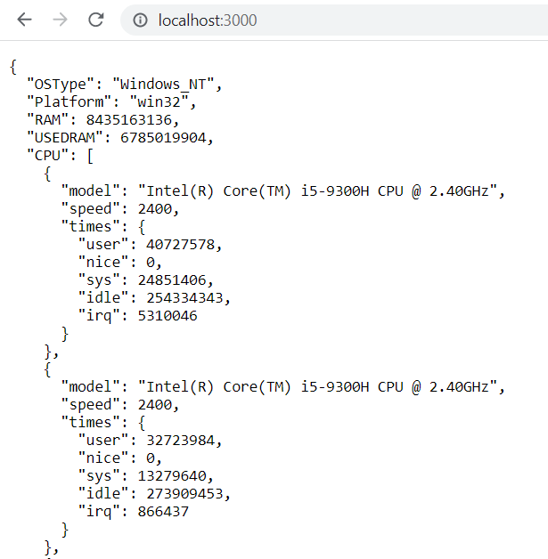
Bài tập vận dụng
Kiểm tra cấu hình máy tính của bạn (hệ điều hành, cấu hình CPU, RAM, USED RAM,..) và thực hiện:
1. In ra nó trình duyệt.
2. Ghi thông tin đó ra một file và lưu trong D:\Homework,
3. Sau khi lưu xong file sẽ emit một sự kiện để console.log(‘Completed task!’)

Slide 25
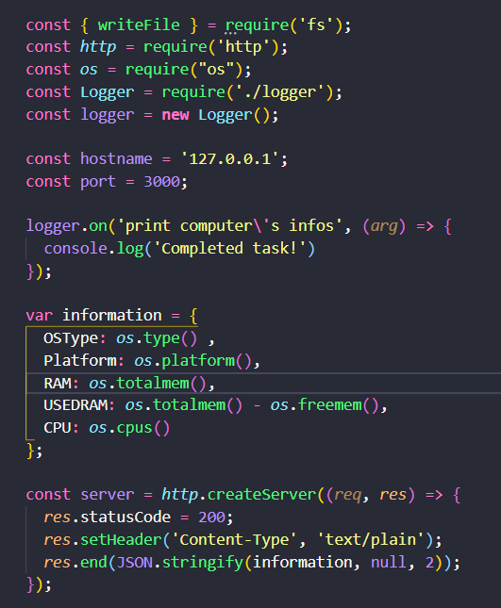
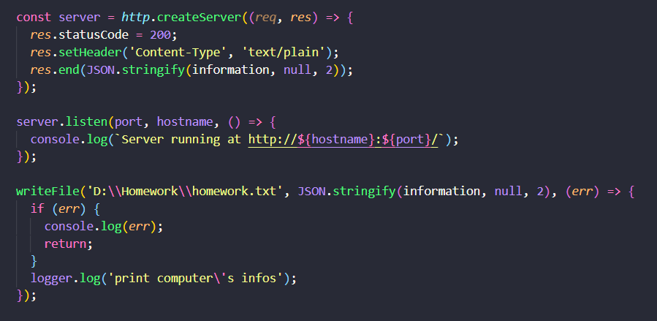
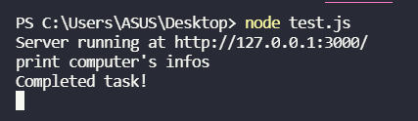
Gợi ý lời giải bài tập vận dụng

